Slide 1
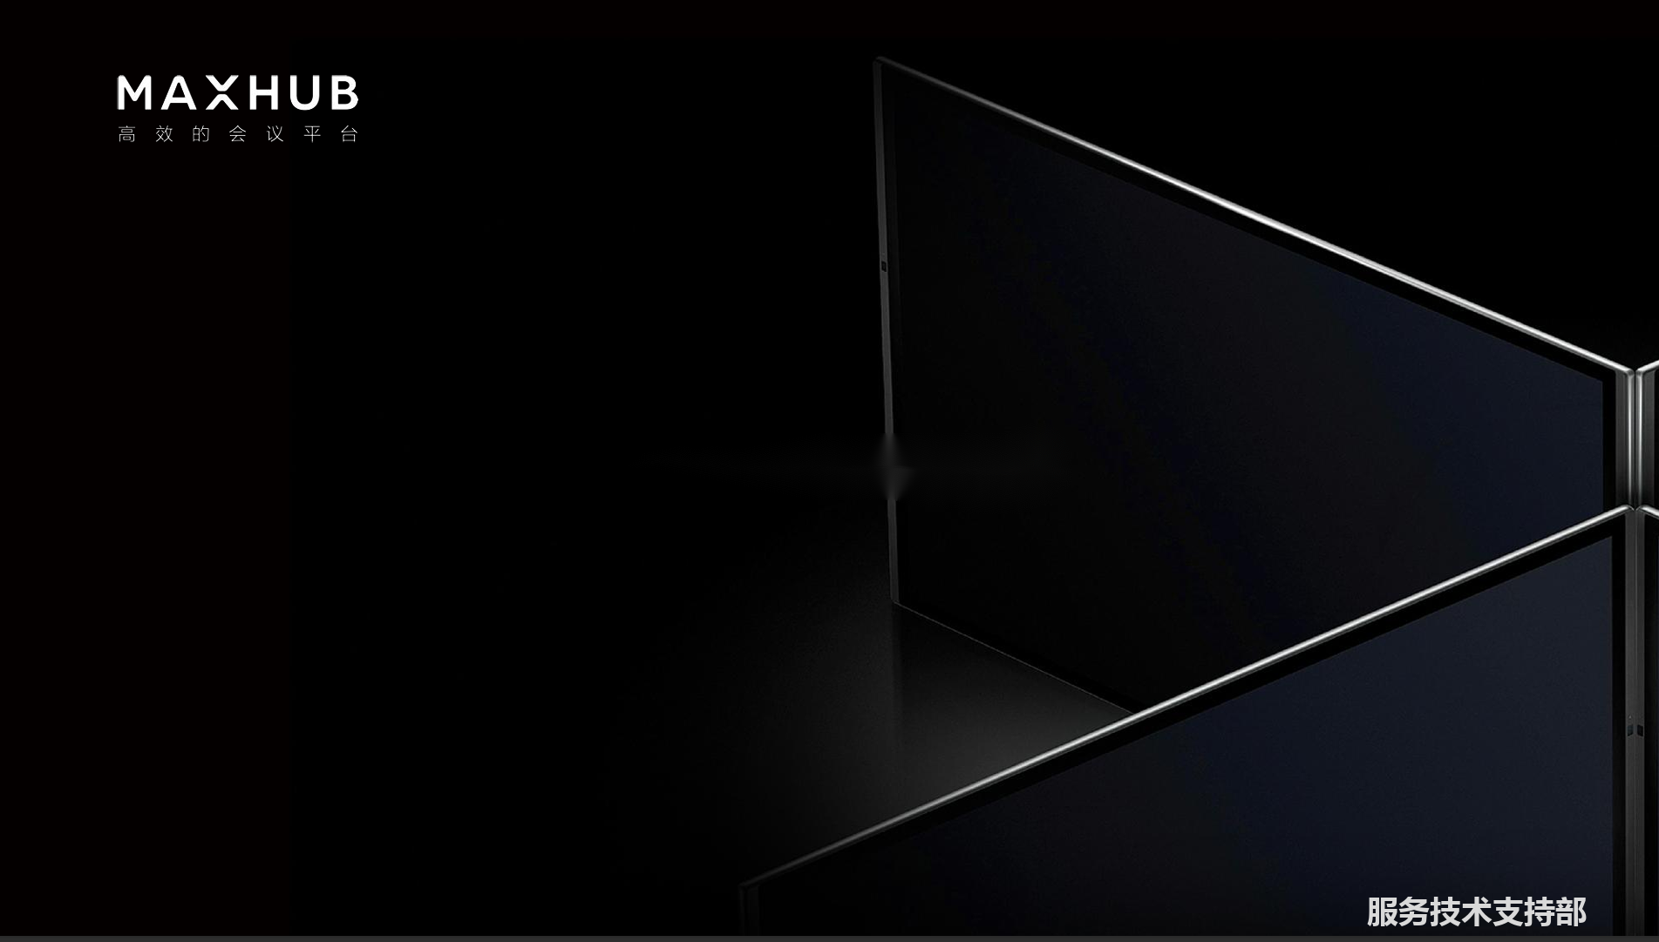
MAXHUB全通道无声音整机麦克风升级指南

Slide 2

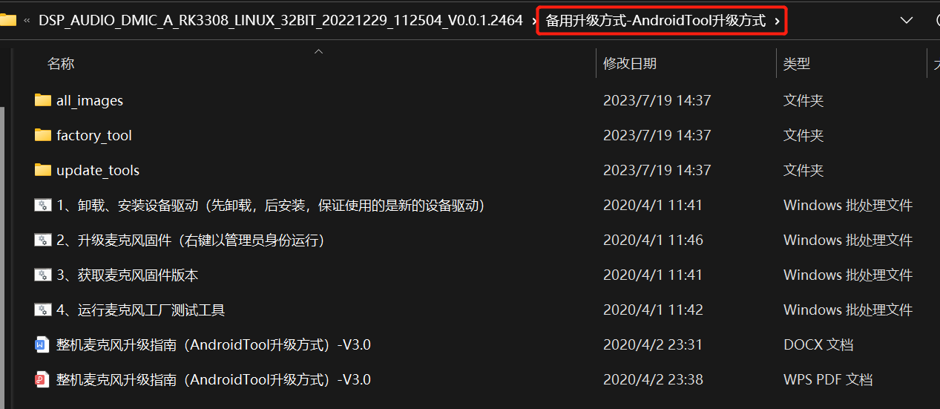
一、上门前准备
故障现象：MAXHUB全通道无声音
上门前准备
（1）一个U盘
（2）软件升级包，使用U盘拷贝软件升级包，U盘连接整机自带的windows PC模块，升级包可以拷贝至windows PC模块中运行，也可以不拷贝直接在U盘中运行

Slide 3
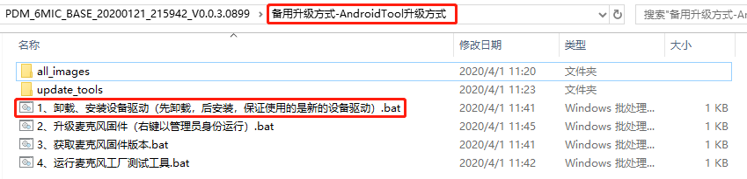
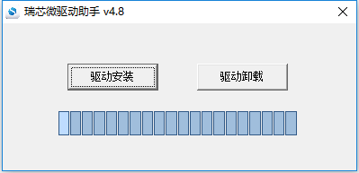
二、升级前的准备动作
1、卸载、安装windows的USB设备驱动
在windows上运行软件升级包中的“1、卸载、安装设备驱动（先卸载，后安装，保证使用的是新的设备驱动）.bat”脚本，先执行驱动卸载，再执行驱动安装。（如果一直使用的是同一台windows PC，则卸载、安装更新一次即可；若换了新的windows PC，则需要重新卸载、安装更新驱动）
①
②
③

Slide 4
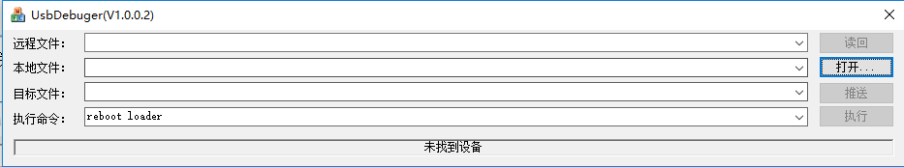
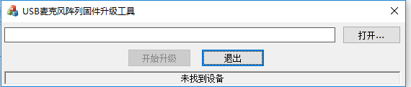
二、升级前的准备动作
2、关闭UsbDebuger工具与USB麦克风阵列固件升级工具，这两个工具会与麦克风升级脚本冲突，会导致升级过程异常。

Slide 5
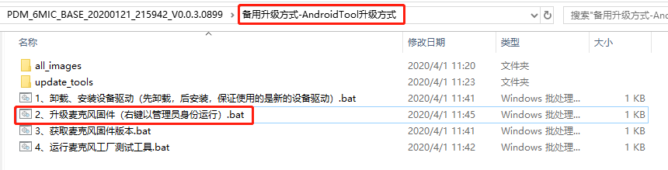
三、升级步骤
（1）右键以管理员身份运行软件升级包中的“2、升级麦克风固件（右键以管理员身份运行）.bat”脚本。（会将已运行的AndroidTool.exe、UsbDebuger工具、USB麦克风阵列固件升级工具退出，将目标整机麦克风自动切换至Loader升级模式，并运行AndroidTool.exe升级工具）

Slide 6
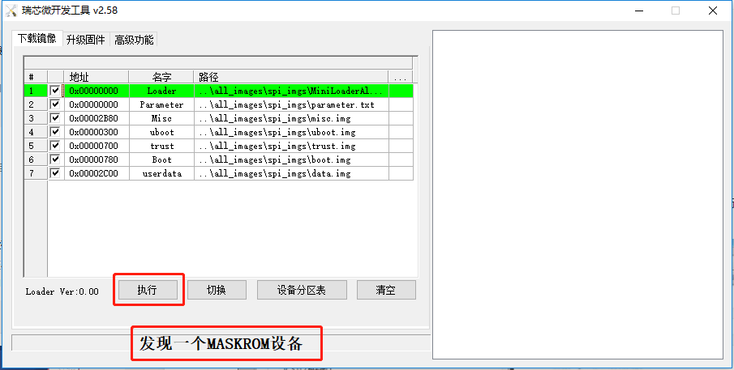
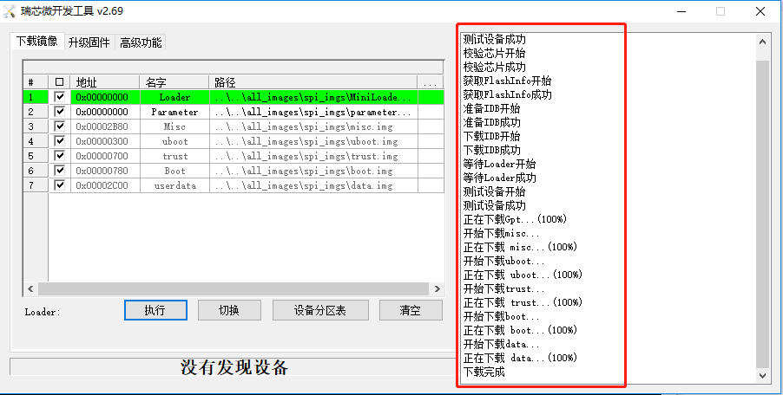
三、升级步骤
（2）点击AndroidTool.exe升级工具中的“执行”选项即可进行升级，36s左右可以完成升级。（若麦克风模块的flash是空片，则AndroidTool.exe升级工具会识别到Maskrom升级模式；若麦克风模块的flash已经有软件，则AndroidTool.exe升级工具会识别到Loader升级模式）
（3）升级成功后，目标整机麦克风模块会自动重启。（整机可以选择不用重启）

Slide 7
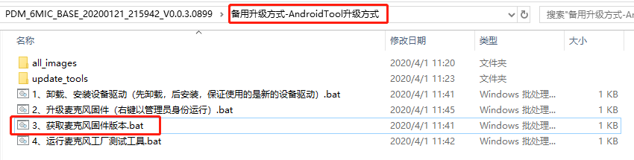
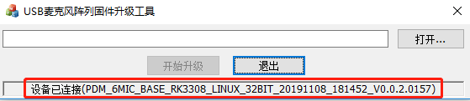
三、升级步骤
（4）查看升级后的软件版本，可以运行软件升级包中的“3、获取麦克风固件版本.bat”脚本调用如下工具进行查看，也可以通过整机工厂菜单进行查看。

Slide 8
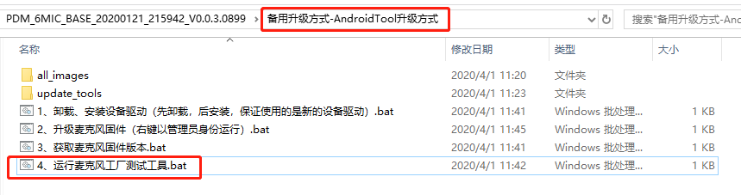
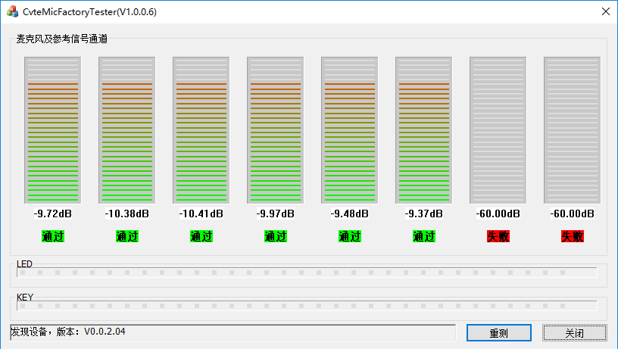
三、升级步骤
（5）对整机麦克风进行测试，运行软件升级包中的“4、运行麦克风工厂测试工具.bat”脚本调用如下工具即可。

